Slide 1
Análisis de Encuestas Docentes
Laboratorio de Datos - 1º Cuatrimestre 2022 - FCEN
Corina Révora - Luz Rodriguez - Pablo Lopes Perera

Slide 2
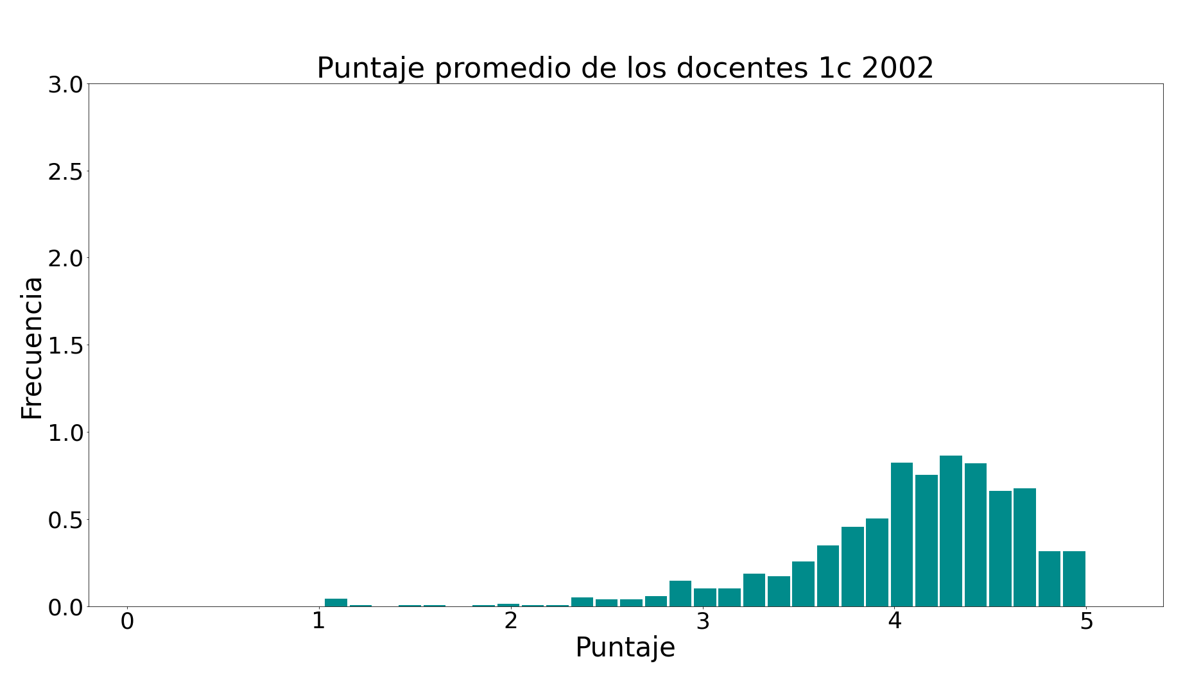
Introduccion
En el presente trabajo realizamos un análisis de datos recolectados del sitio web de las encuestas cuatrimestrales de materias y docentes de la facultad.

Slide 3
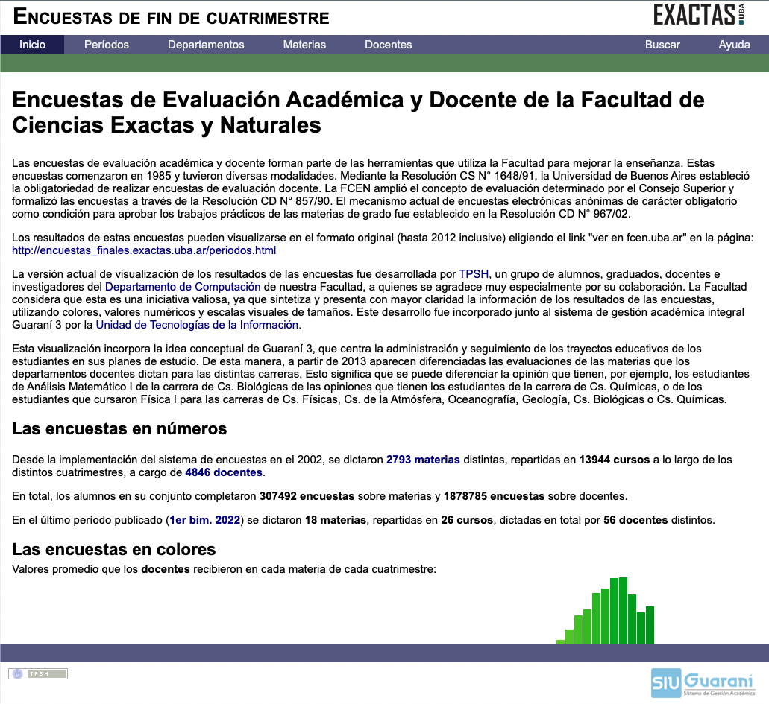
Recolección de datos
Los datos fueron scrapeados del sitio web de encuestas docentes de la facultad
Se utilizo la libreria Selenium para scrapear el sitio, ya que el mismo es un sitio dinámico
Se scrapear los siguientes temas:
Departamentos
Materias
Docentes
Los datos fueron guardados en CSV para luego ser analizados con Python

Slide 4
Recolección de datos
Problemas Encontrados
Los puntajes de las encuestas están en formato imagen, es decir, no se pueden extraer tan simple
Solucion
Existe una escala cromática dada por el sitio que contiene los colores y valores numéricos correspondientes
Se implementó un script que analiza el color de cada punto y obtiene el valor numérico

Slide 5
Preguntas de la encuesta de Materias
El programa de la materia era conocido por los alumnos
El dictado de las clases cumplió con el programa de la materia
El desarrollo de cada uno de los temas fue adecuado.
El tiempo asignado a cada uno de los temas fue suficiente
Hubo buena coordinación entre las clases teóricas y las clases de problemas, laboratorio y/o seminarios
Se dieron a conocer las normas de seguridad para el trabajo en el laboratorio
Se cumplieron las normas de seguridad para el trabajo en el laboratorio
El material disponible en el laboratorio fue apropiado y suficiente para el desarrollo de las prácticas
La bibliografía sugerida fue adecuada para comprender los contenidos específicos de la materia
La bibliografía sugerida sirvió para ampliar y/o profundizar los contenidos de la materia
Los exámenes se ajustaron a los contenidos programados
Las consignas de los exámenes fueron claras y precisas
Las correcciones me orientaron para superar las dificultades
Pude conocer y comentar los criterios de valoración del examen
Las notas con que fui calificado reflejan mi desempeño en los exámenes
Considero que los conocimientos adquiridos en este curso son importantes para mi formación

Slide 6
Preguntas de la encuesta de Docentes
Asiste normalmente a clase
Cumple con los horarios establecidos
Mantiene un trato adecuado con sus alumnos
Parece dominar la asignatura que imparte
Sus clases están bien organizadas
Explica con claridad
Varía las estrategias de enseñanza para asegurar la comprensión, aclarar dudas o atender necesidades individuales
Presenta un panorama amplio de su asignatura
Responde con exactitud y precisión a las preguntas que le hacen
Intenta que los alumnos participen en las clases
Acepta la crítica fundamentada
Utiliza en clase un material didáctico que ayuda a comprender las explicaciones

Slide 7
Preguntas y Resultados

Slide 8
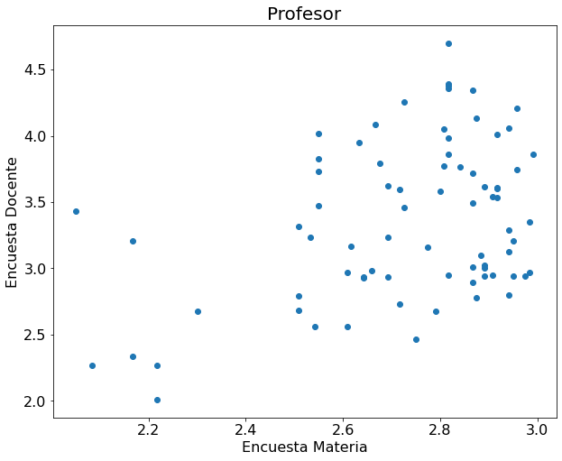
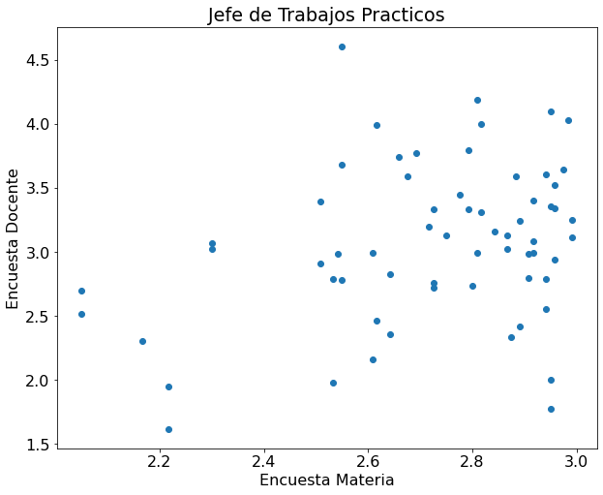
Malas Materias Malos Docentes?
Malos resultados en las encuestas de materias, se refleja en malas encuestas docentes?
⍴ = 0.39
σ = 0.59
⍴ = 0.30
σ = 0.61
Notes:
Solo se analizaron materias con nota promedio menor a 3

Slide 9
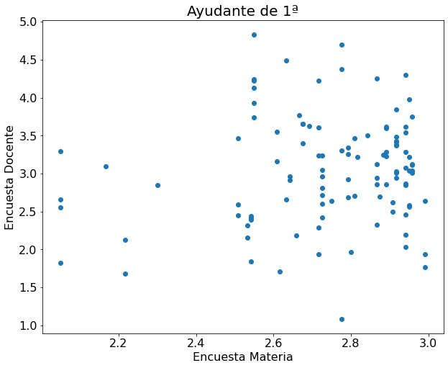
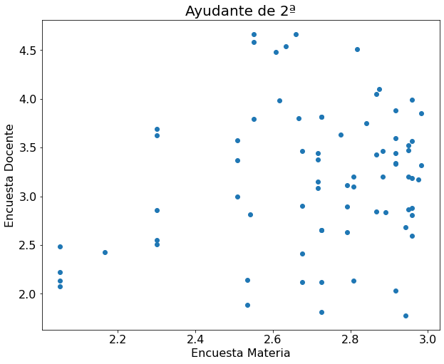
Malas Materias Malos Docentes?
⍴ = 0.13
σ = 0.70
⍴ = 0.22
σ = 0.72

Slide 10
Malas Materias Malos Docentes?
Tipo de docente | ⍴ | σ
Profesor | 0.39 | 0.59
JTP | 0.30 | 0.61
Ay. de 1ra | 0.13 | 0.70
Ay. de 2da | 0.22 | 0.72

Slide 11
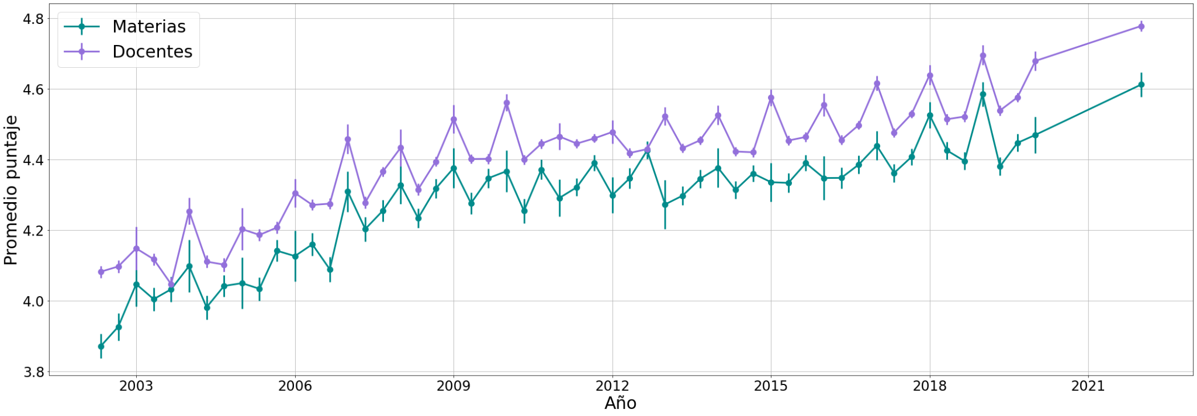
¿Cómo es la evolución temporal de las encuestas?

Slide 12
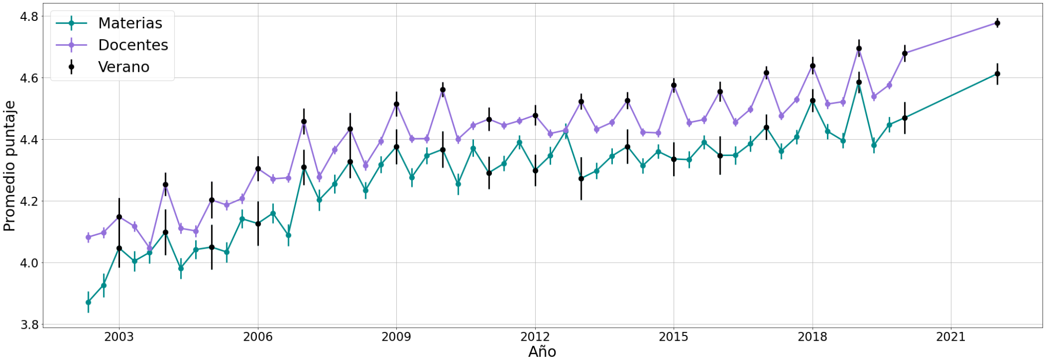
¿Cómo es la evolución temporal de las encuestas?
verano

Slide 13
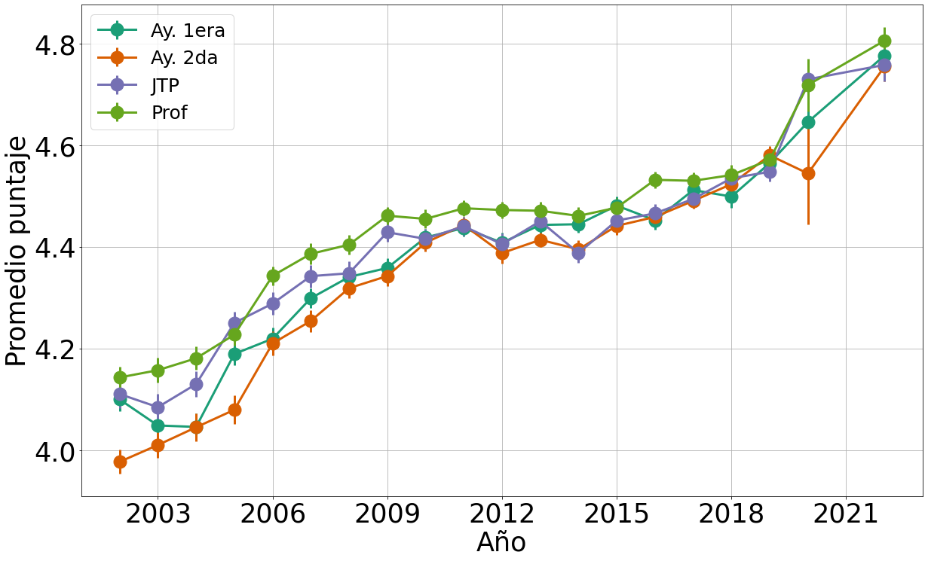
¿A algún tipo de docente le va mejor?

Slide 14
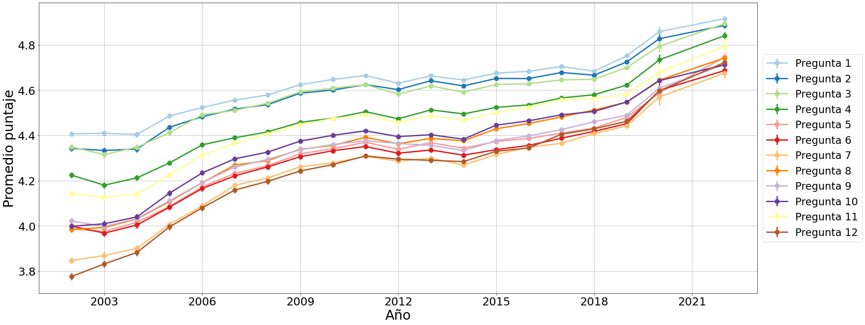
A alguna pregunta le va mejor en las encuestas de docentes?

Slide 15
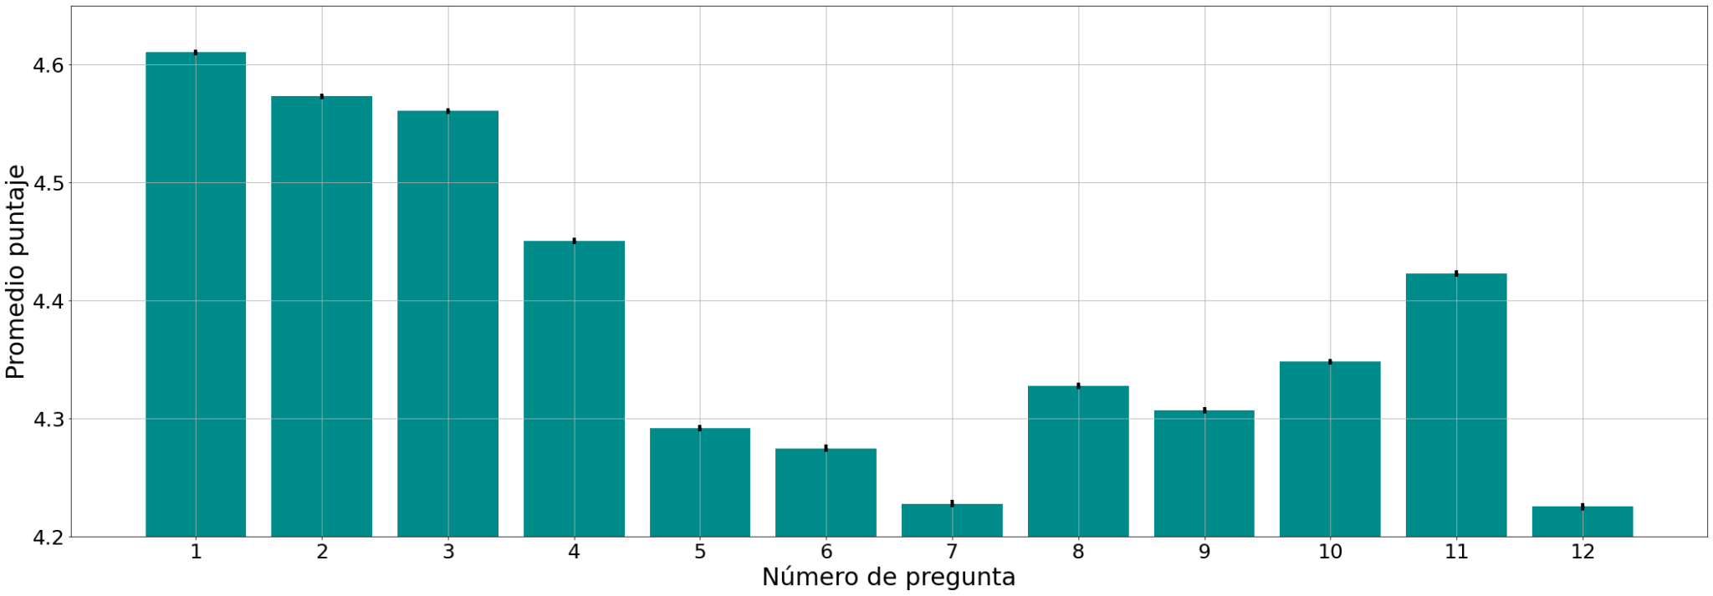
¿A alguna pregunta le va mejor en las encuestas de docentes?
Asiste normalmente a clase
7. Varía las estrategias de enseñanza
12. Utiliza en clase un material didáctico

Slide 16
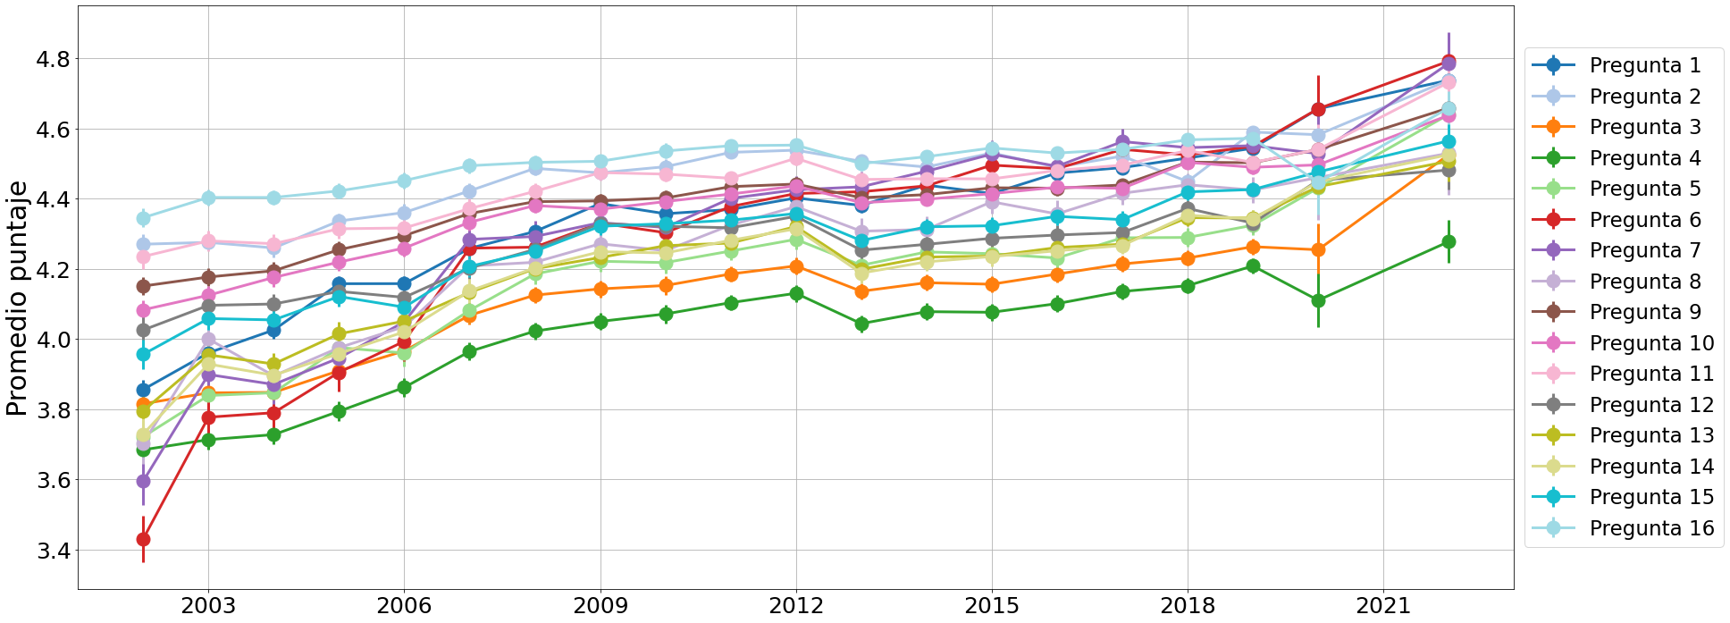
A alguna pregunta le va mejor en las encuestas de materias?

Slide 17
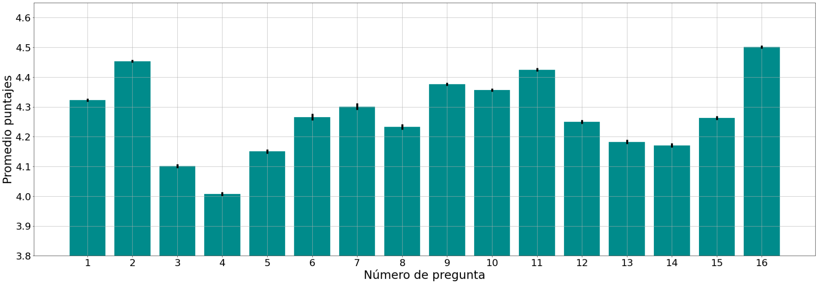
¿A alguna pregunta le va mejor en las encuestas de materias?
4. El tiempo asignado a cada uno de los temas fue suficiente
16. Considero que los conocimientos adquiridos son importantes para mi formación

Slide 18
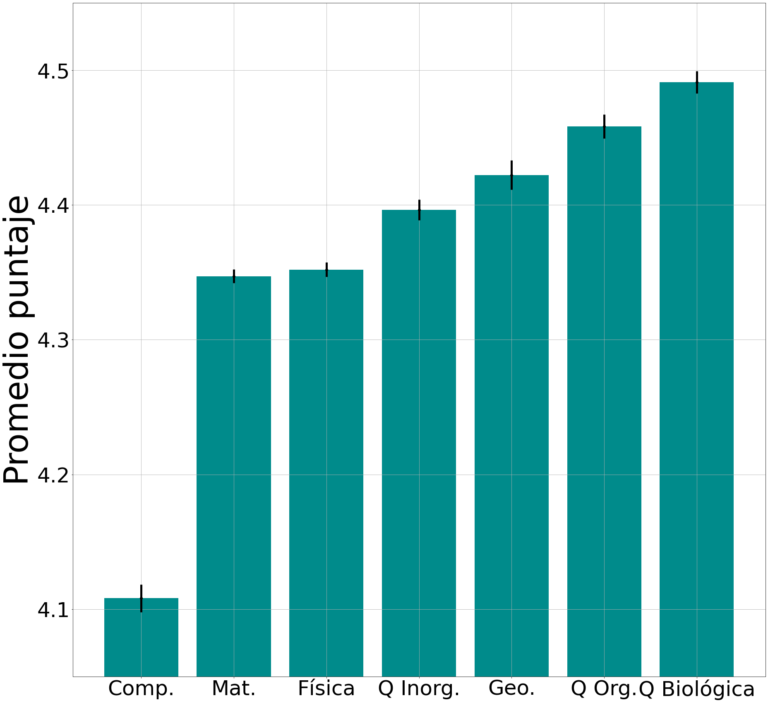
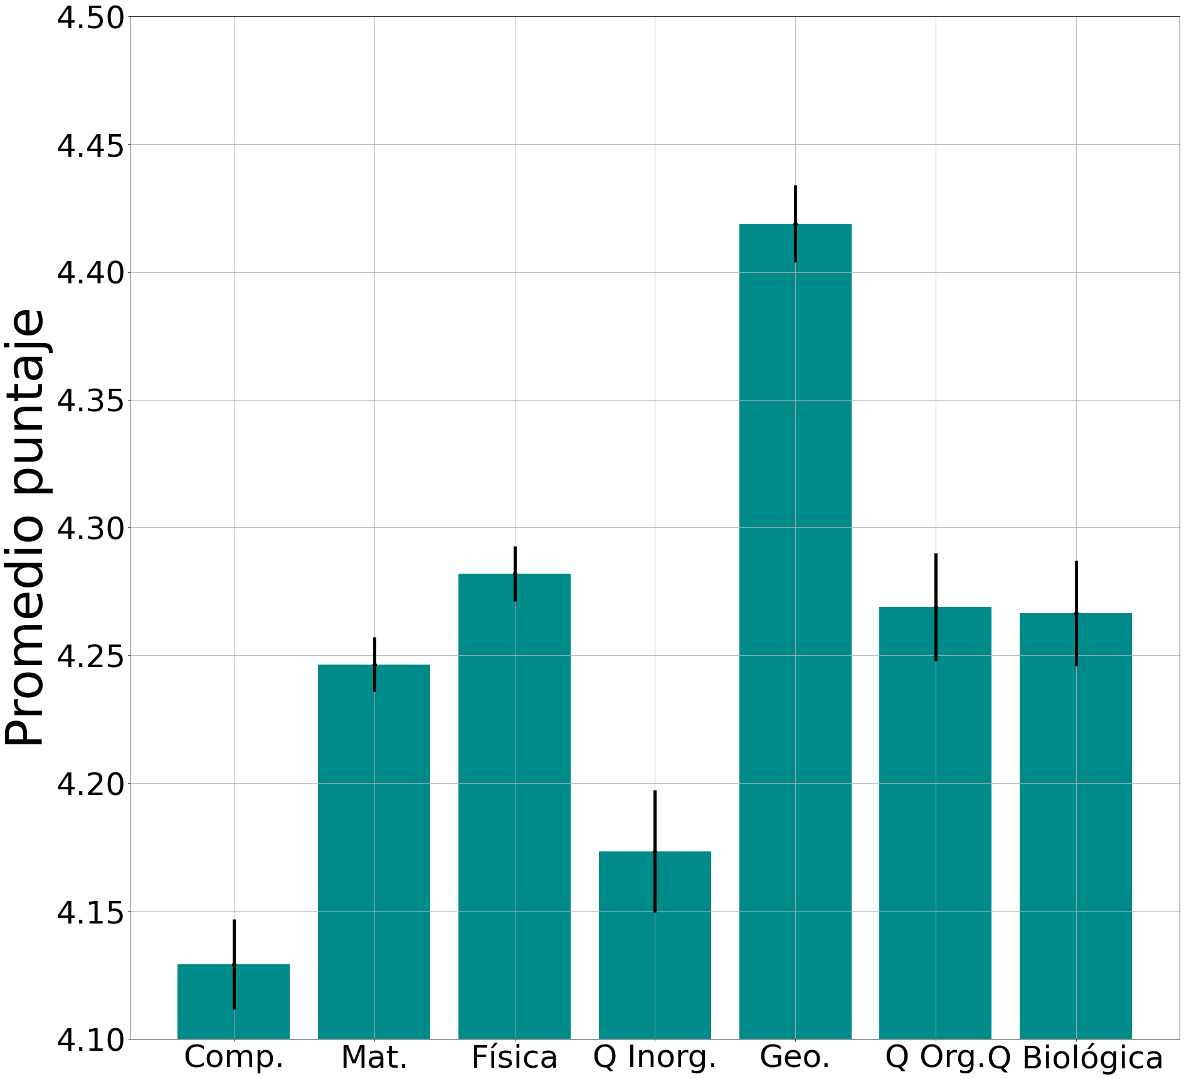
¿A algún departamento le va mejor en las encuestas?
Encuestas de docentes
Encuestas de materias
Notes:
Aca nos quedamos con los 7 departamentos con mas encuestas docentes

Slide 19
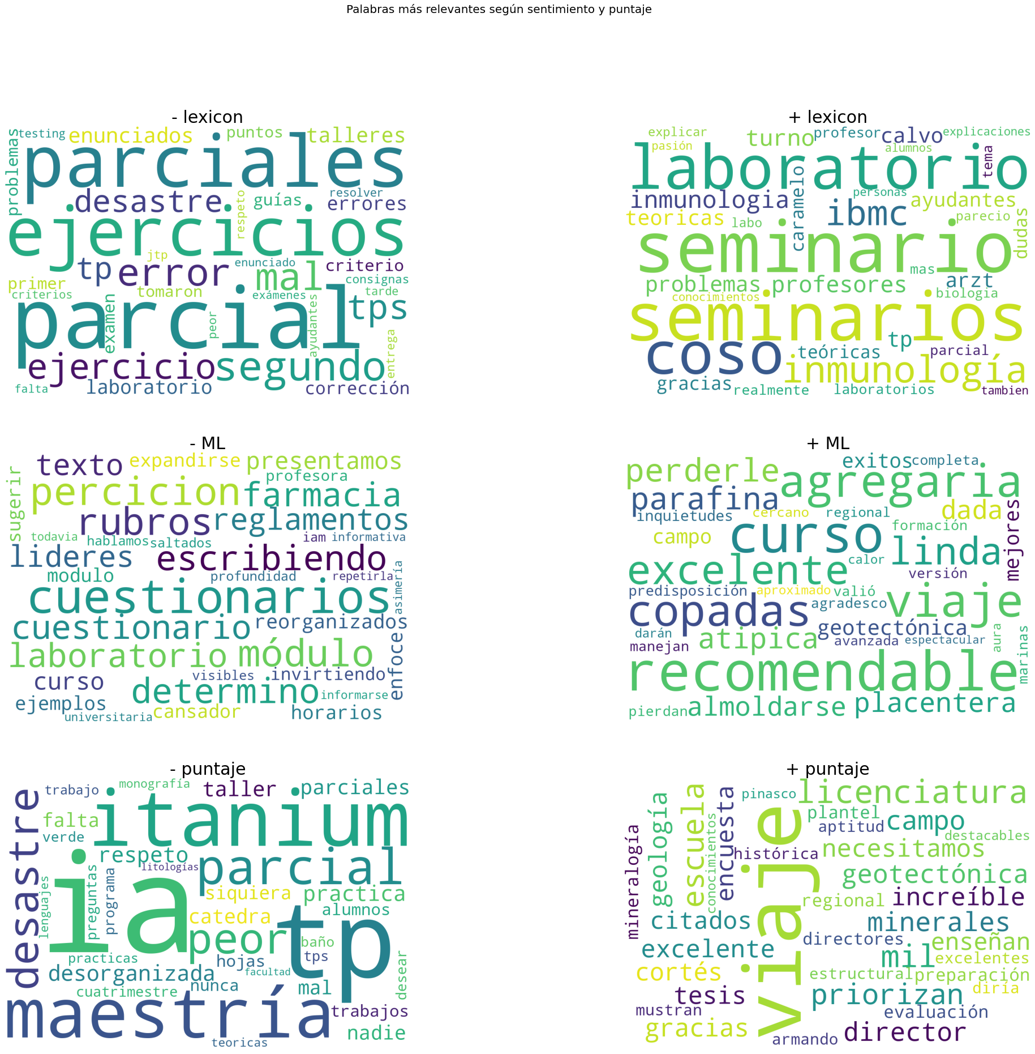
Análisis de sentimiento

Slide 20
Notes:
Nos quedamos con materias con mas de 10 estudiantes y al menos 2 comentarios

Slide 21
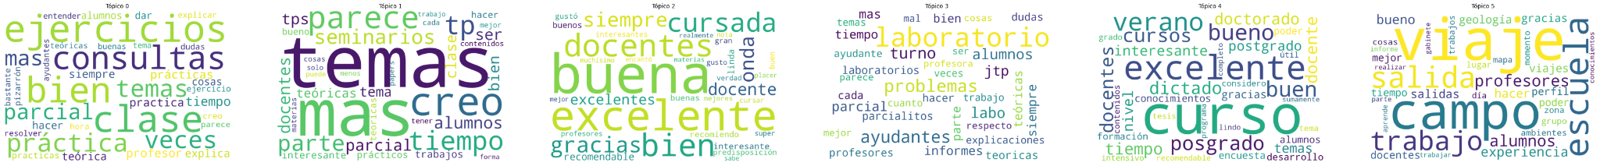
Análisis de Tópicos con NMF
Tópico 0
Tópico 1
Tópico 2
Tópico 3
Tópico 4
Tópico 5

Slide 22
Análisis de Tópicos con NMF
Tópico 0
Tópico 1
Tópico 2
Tópico 3
Tópico 4
Tópico 5

Slide 23
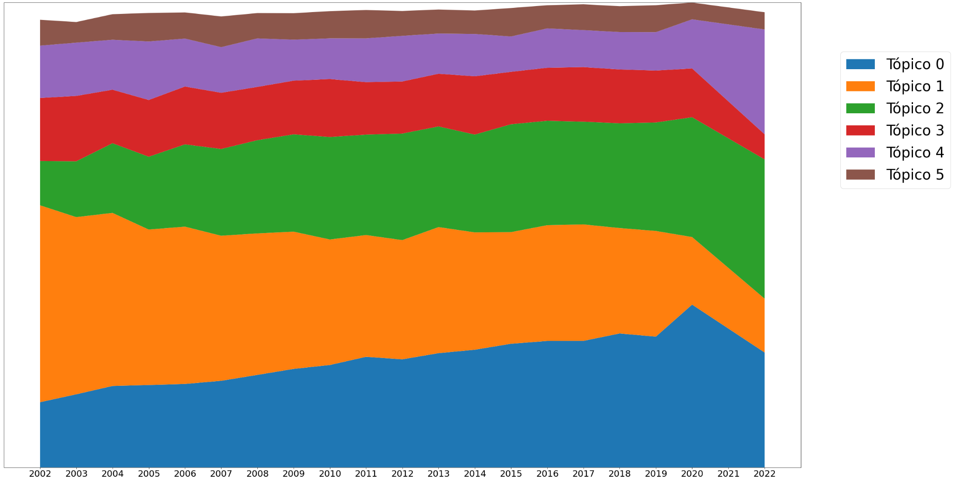
Evolución de los tópicos

Slide 24

Otro conjunto de comentarios
Tópico 0
Tópico 1
Tópico 2
Tópico 3

Slide 25
Otro conjunto de comentarios
Tópico 0
Tópico 1
Tópico 2
Tópico 3

Slide 26
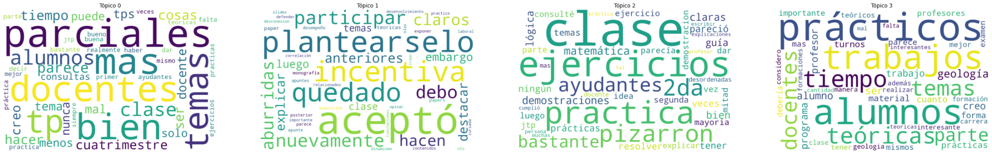
¿Y las materias con promedio < 3?
Tópico 0
Tópico 1
Tópico 2
Tópico 3
</3

Slide 27
¿Y las materias con promedio < 3?
Tópico 0
Tópico 1
Tópico 2
Tópico 3

Slide 28
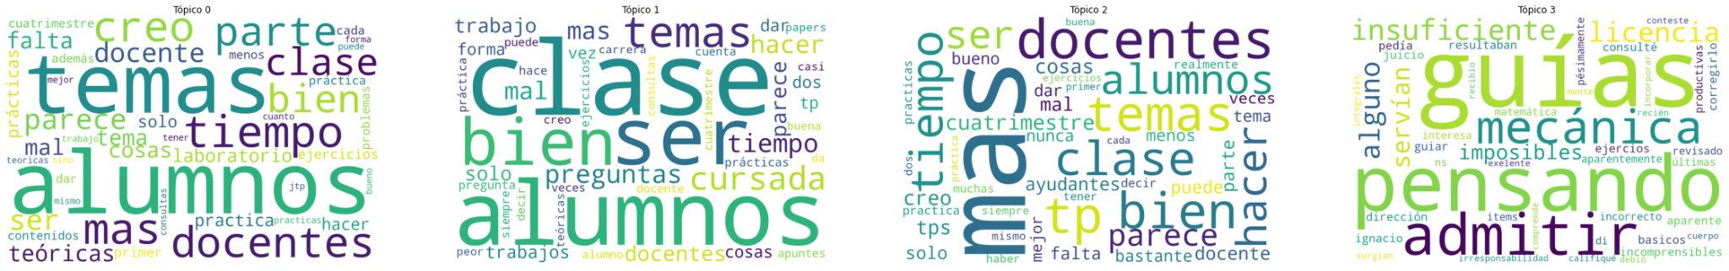
¿Mejoran usando LDA?
Tópico 0
Tópico 1
Tópico 2
Tópico 3
</3

Slide 29
¿Mejoran usando LDA?
Tópico 0
Tópico 1
Tópico 2
Tópico 3
</3

Slide 30
¡Gracias!
¿Preguntas?

Slide 31
Análisis exploratorio

Slide 32
Preguntas de la encuesta de Materias
El programa de la materia era conocido por los alumnos
El dictado de las clases cumplió con el programa de la materia
Los exámenes se ajustaron a los contenidos programados
El dictado de las clases cumplió con el programa de la materia
Hubo buena coordinación entre las clases teóricas y las clases de problemas, laboratorio y/o seminarios
Se dieron a conocer las normas de seguridad para el trabajo en el laboratorio
Se cumplieron las normas de seguridad para el trabajo en el laboratorio
El material disponible en el laboratorio fue apropiado y suficiente para el desarrollo de las prácticas
La bibliografía sugerida fue adecuada para comprender los contenidos específicos de la materia
La bibliografía sugerida sirvió para ampliar y/o profundizar los contenidos de la materia
Los exámenes se ajustaron a los contenidos programados
Las consignas de los exámenes fueron claras y precisas
Las correcciones me orientaron para superar las dificultades
Pude conocer y comentar los criterios de valoración del examen
Las notas con que fui calificado reflejan mi desempeño en los exámenes
Considero que los conocimientos adquiridos en este curso son importantes para mi formación

Slide 33
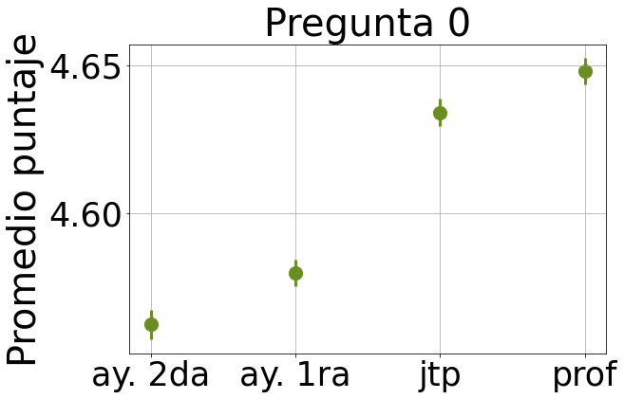
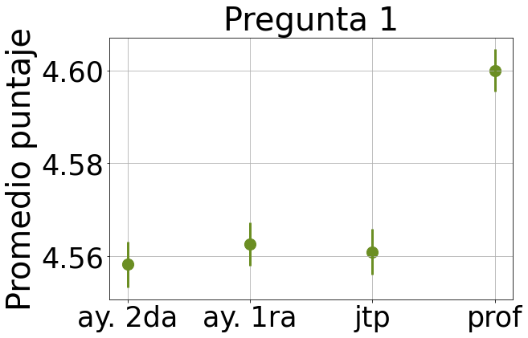
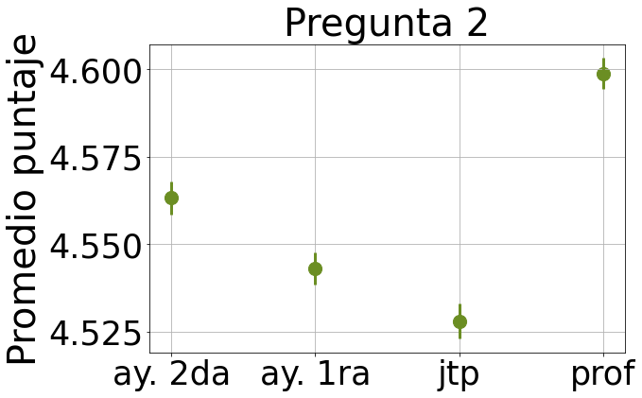
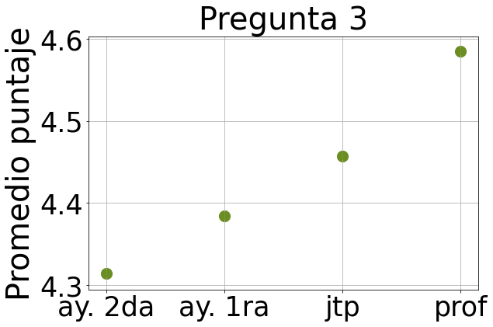
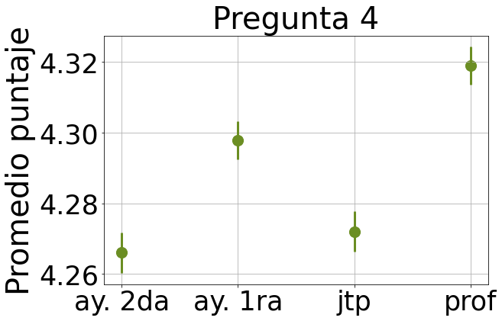
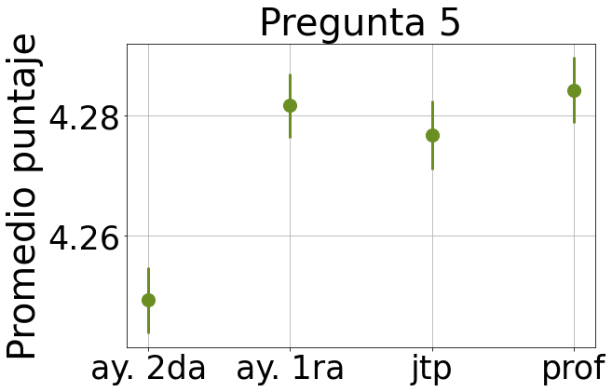
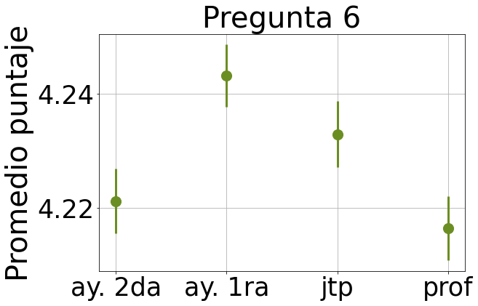
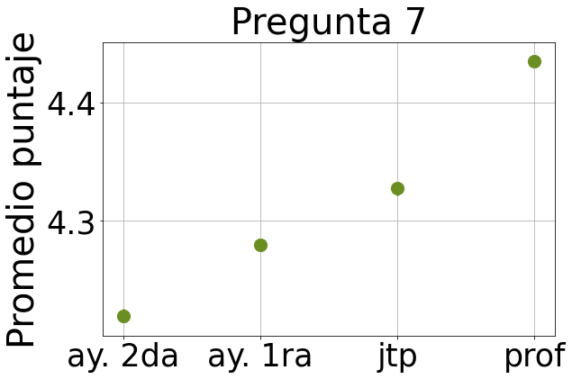
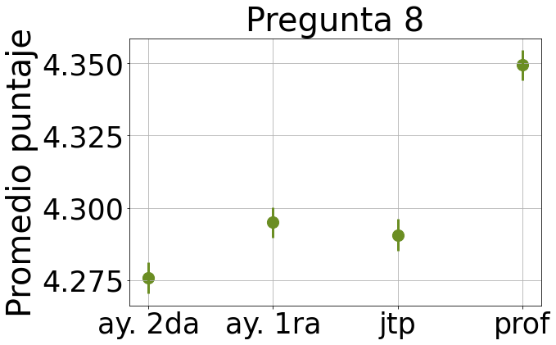
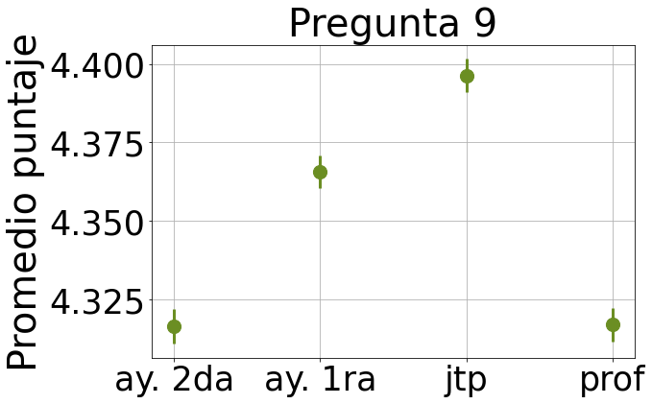
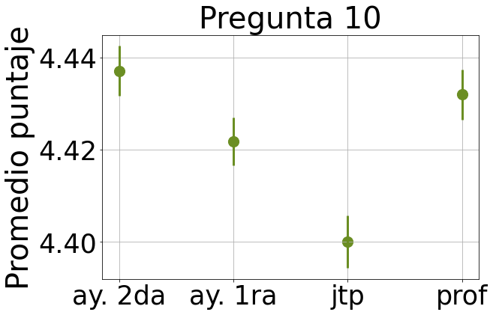
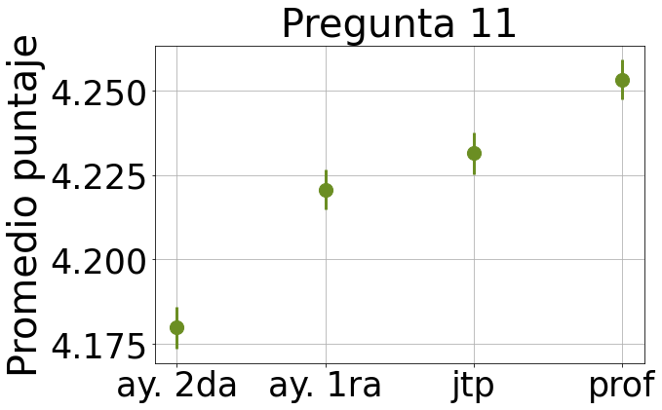

Slide 35
Los profesores que se retiran, empeoran sus resultados al final de su docencia?
Queremos ver si aquellos docentes que se retiran de la docencia, mejoran, empeoran, o mantienen sus resultados en promedio en las encuestas
Tomamos aquellos docentes con más de 7 años de trayectoria como profesor
Definimos “retirados” a aquellos docentes que no dan clases desde el 2017
Notes:
Solo se analizaron materias con nota promedio menor a 3

Slide 36
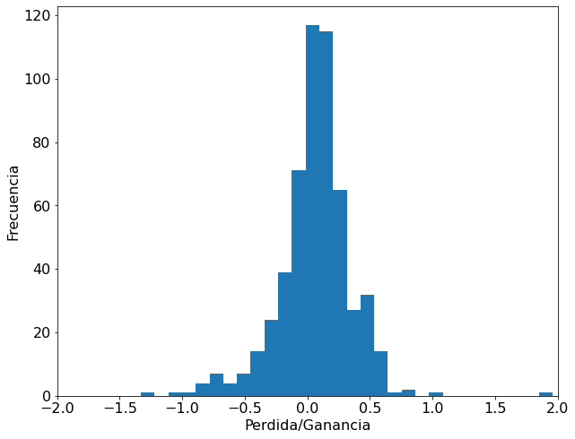
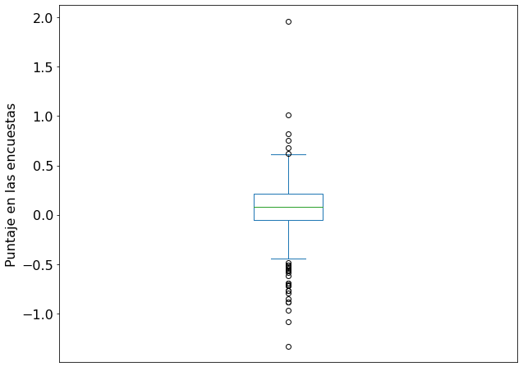
Los profesores que se retiran, empeoran sus resultados al final de su docencia?
La mayoría de los docentes no ganan ni pierden puntos de encuestas en sus últimos 4 cuatrimestres
Notes:
Solo se analizaron materias con nota promedio menor a 3

Slide 37
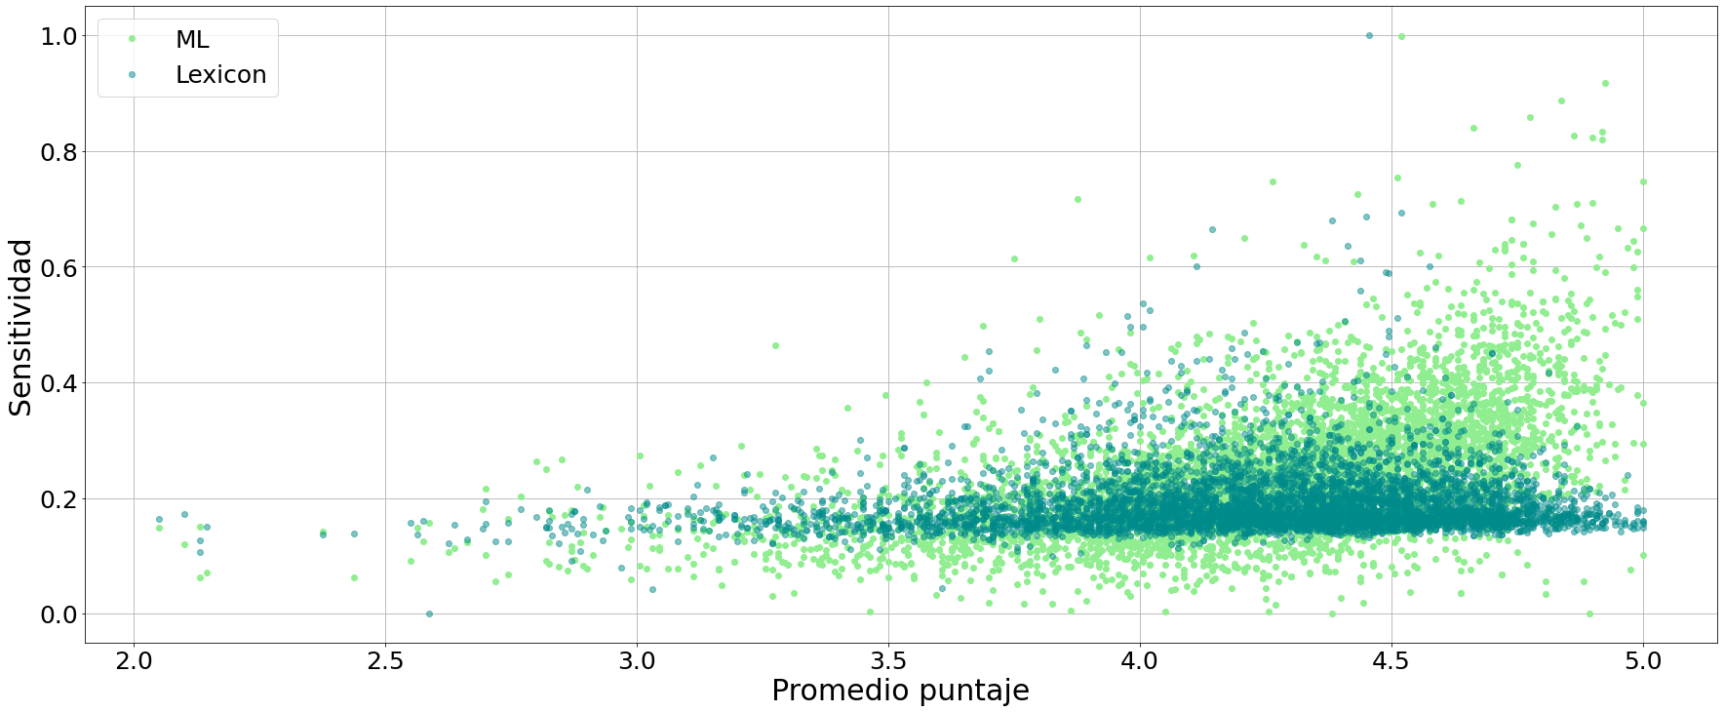
Comparación de comentarios y puntajes
⍴Lexicon = 0.09
⍴ML = 0.5
Notes:
Nos quedamos con materias con mas de 10 estudiantes y al menos 2 comentarios

Slide 38
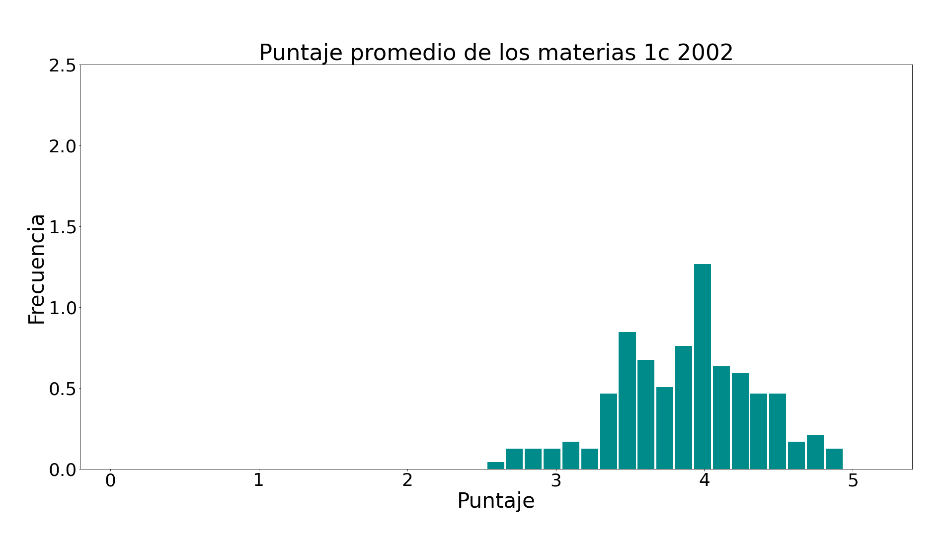
Evolución temporal

Slide 41
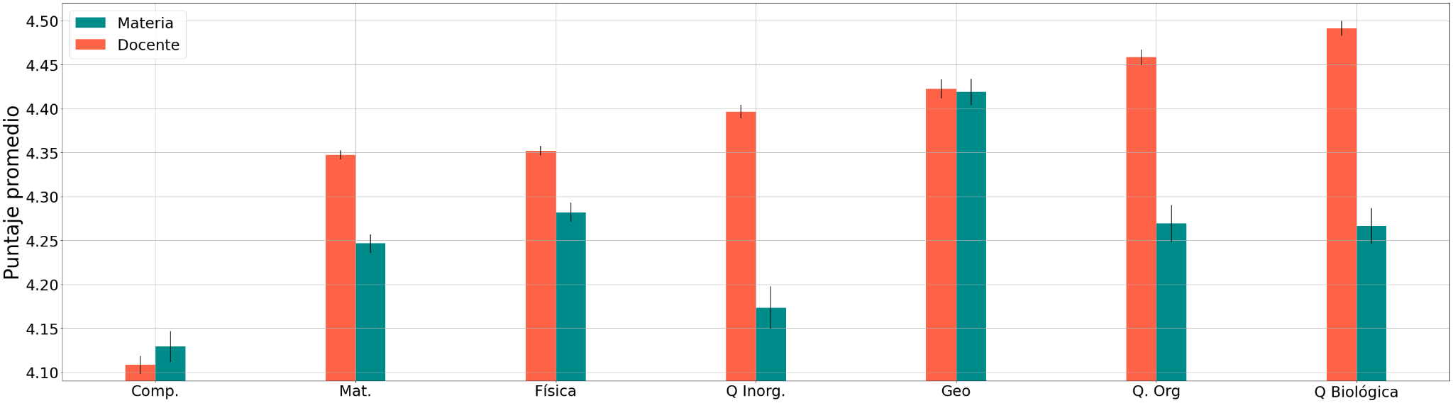
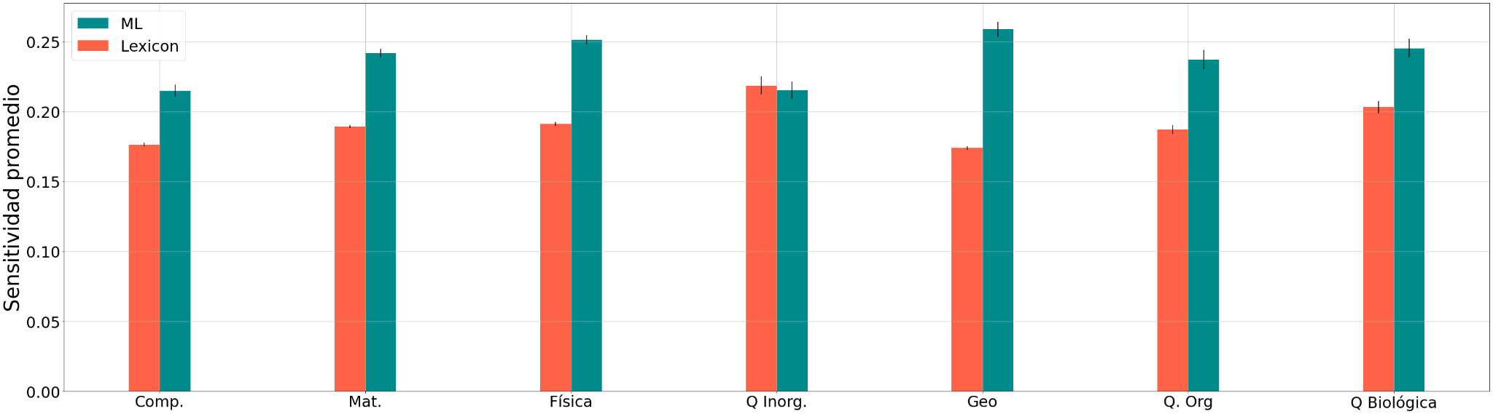
¿A algún departamento le va mejor en las encuestas?
Notes:
Aca nos quedamos con los 7 departamentos con mas encuestas docentes

Slide 42
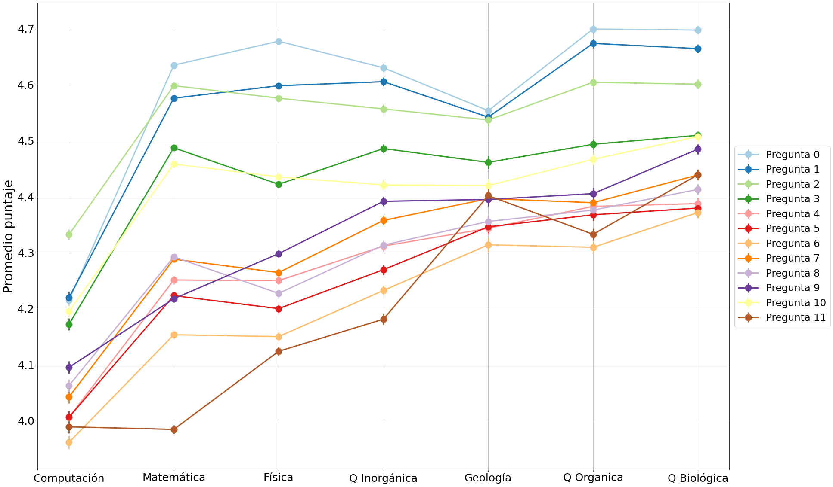
A algún departamento le va mejor en las preguntas de docentes?

Slide 43
A algún departamento le va mejor en las preguntas de docentes?

Slide 44
A algún departamento le va mejor en las preguntas de docentes?

Slide 45
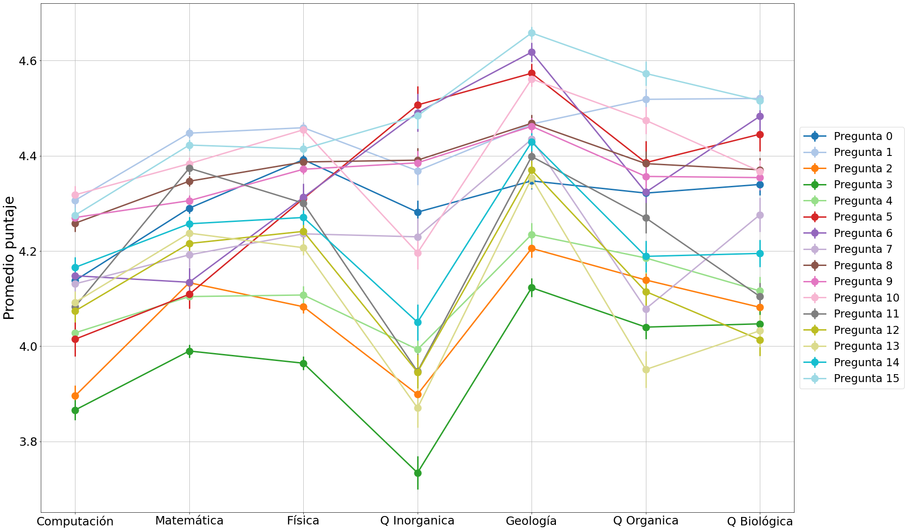
A algún departamento le va mejor en las preguntas de materias?

Slide 46
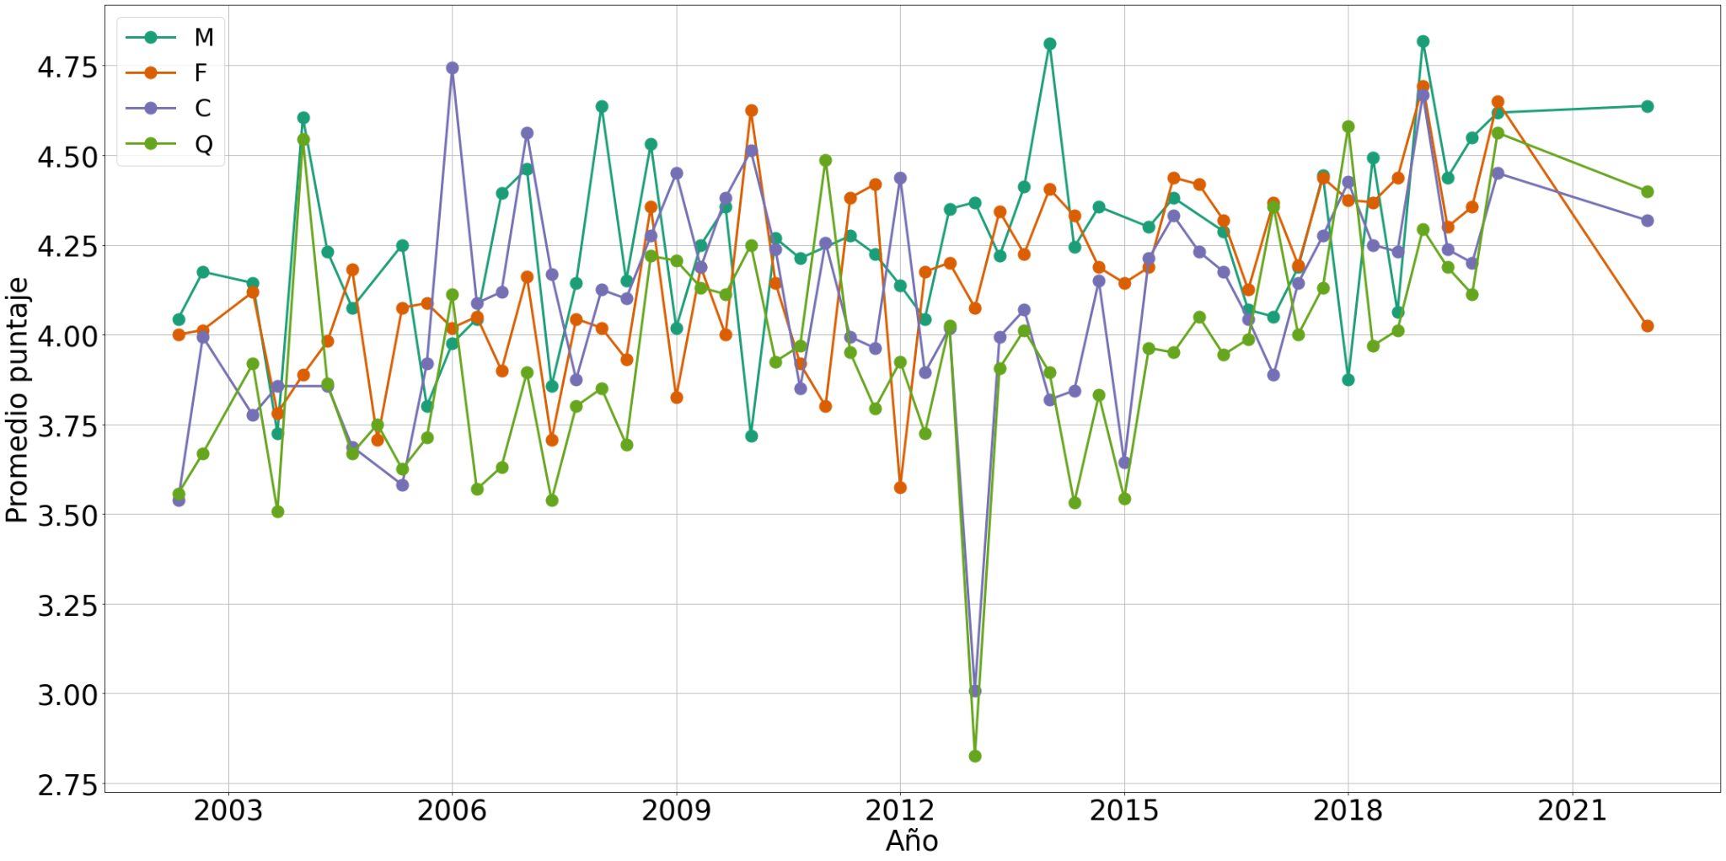
¿Diferentes carreras puntúan diferente a la misma materia?
Análisis I

Slide 47
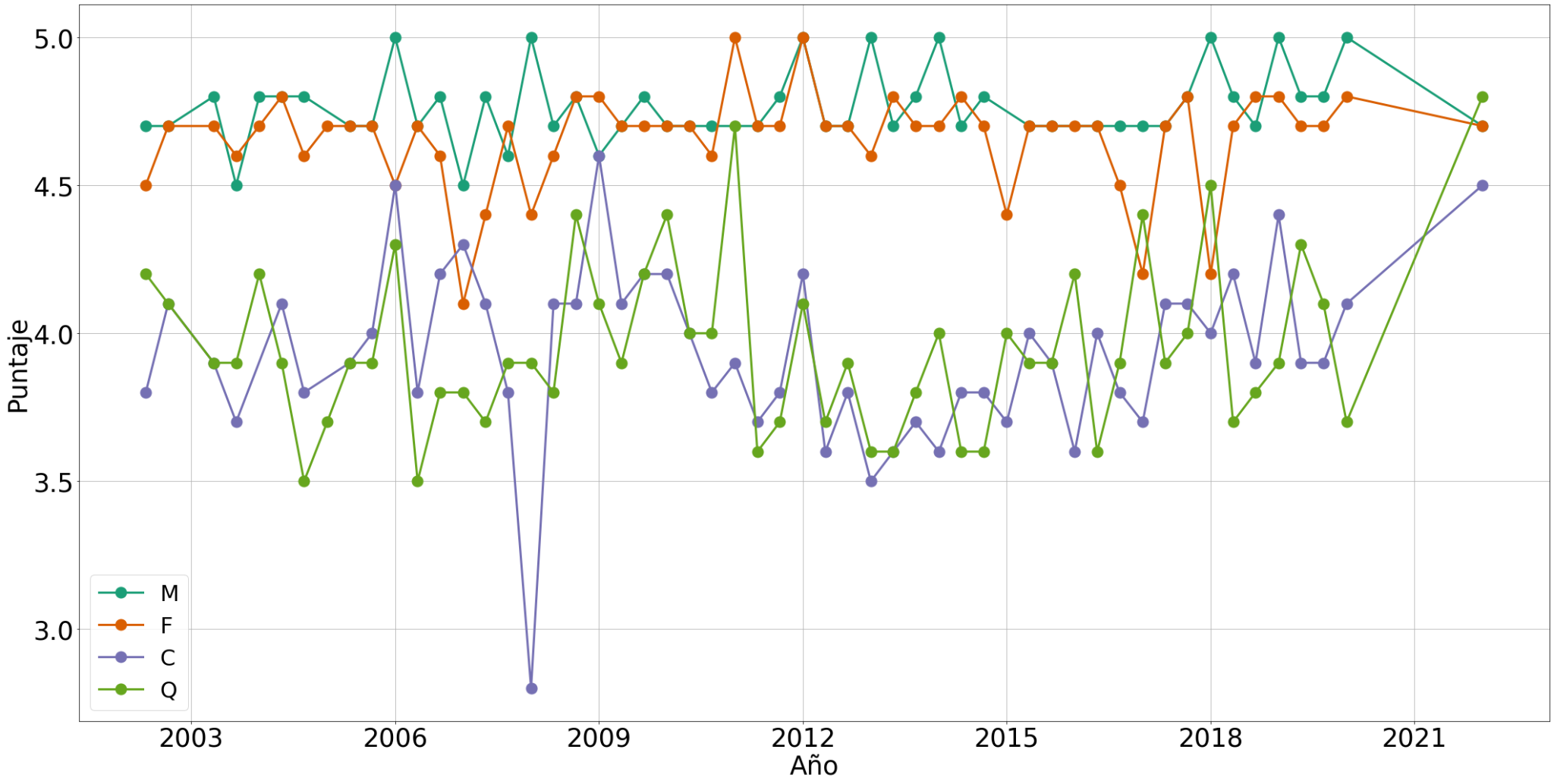
¿Diferentes carreras puntúan diferente a la misma materia?
Análisis I

Slide 48
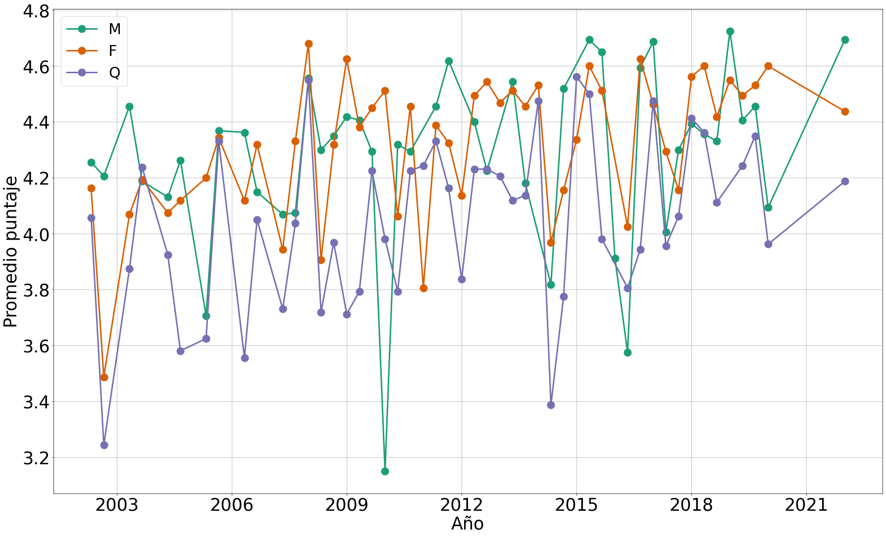
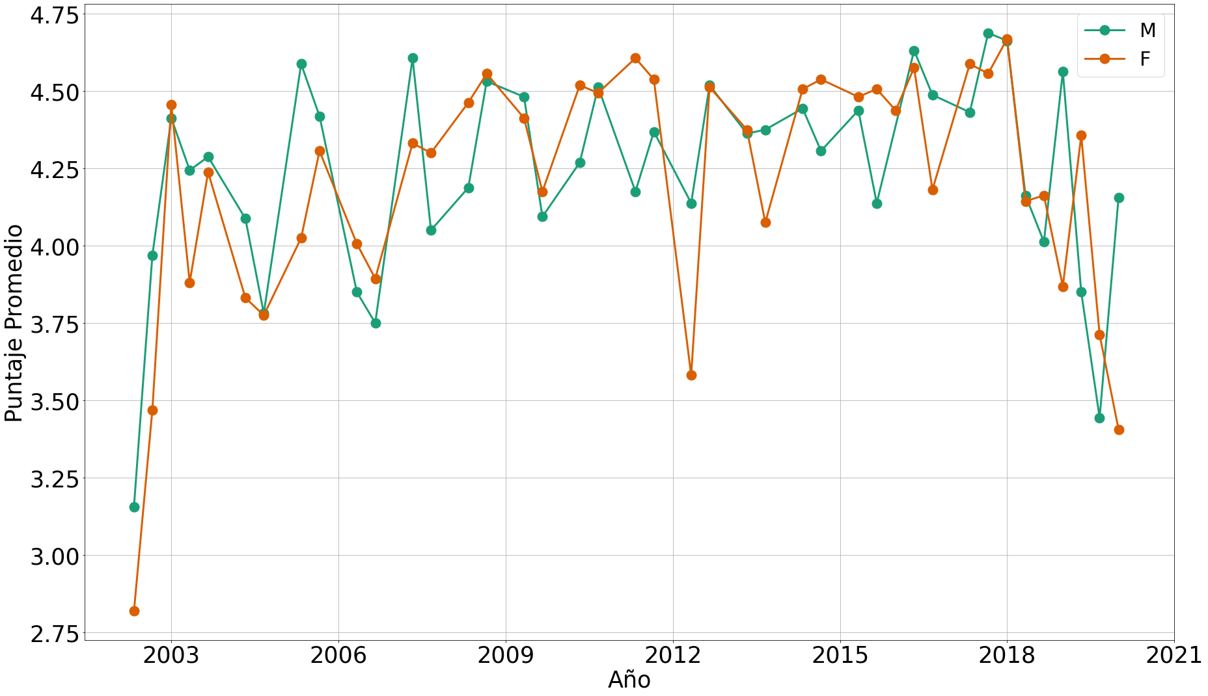
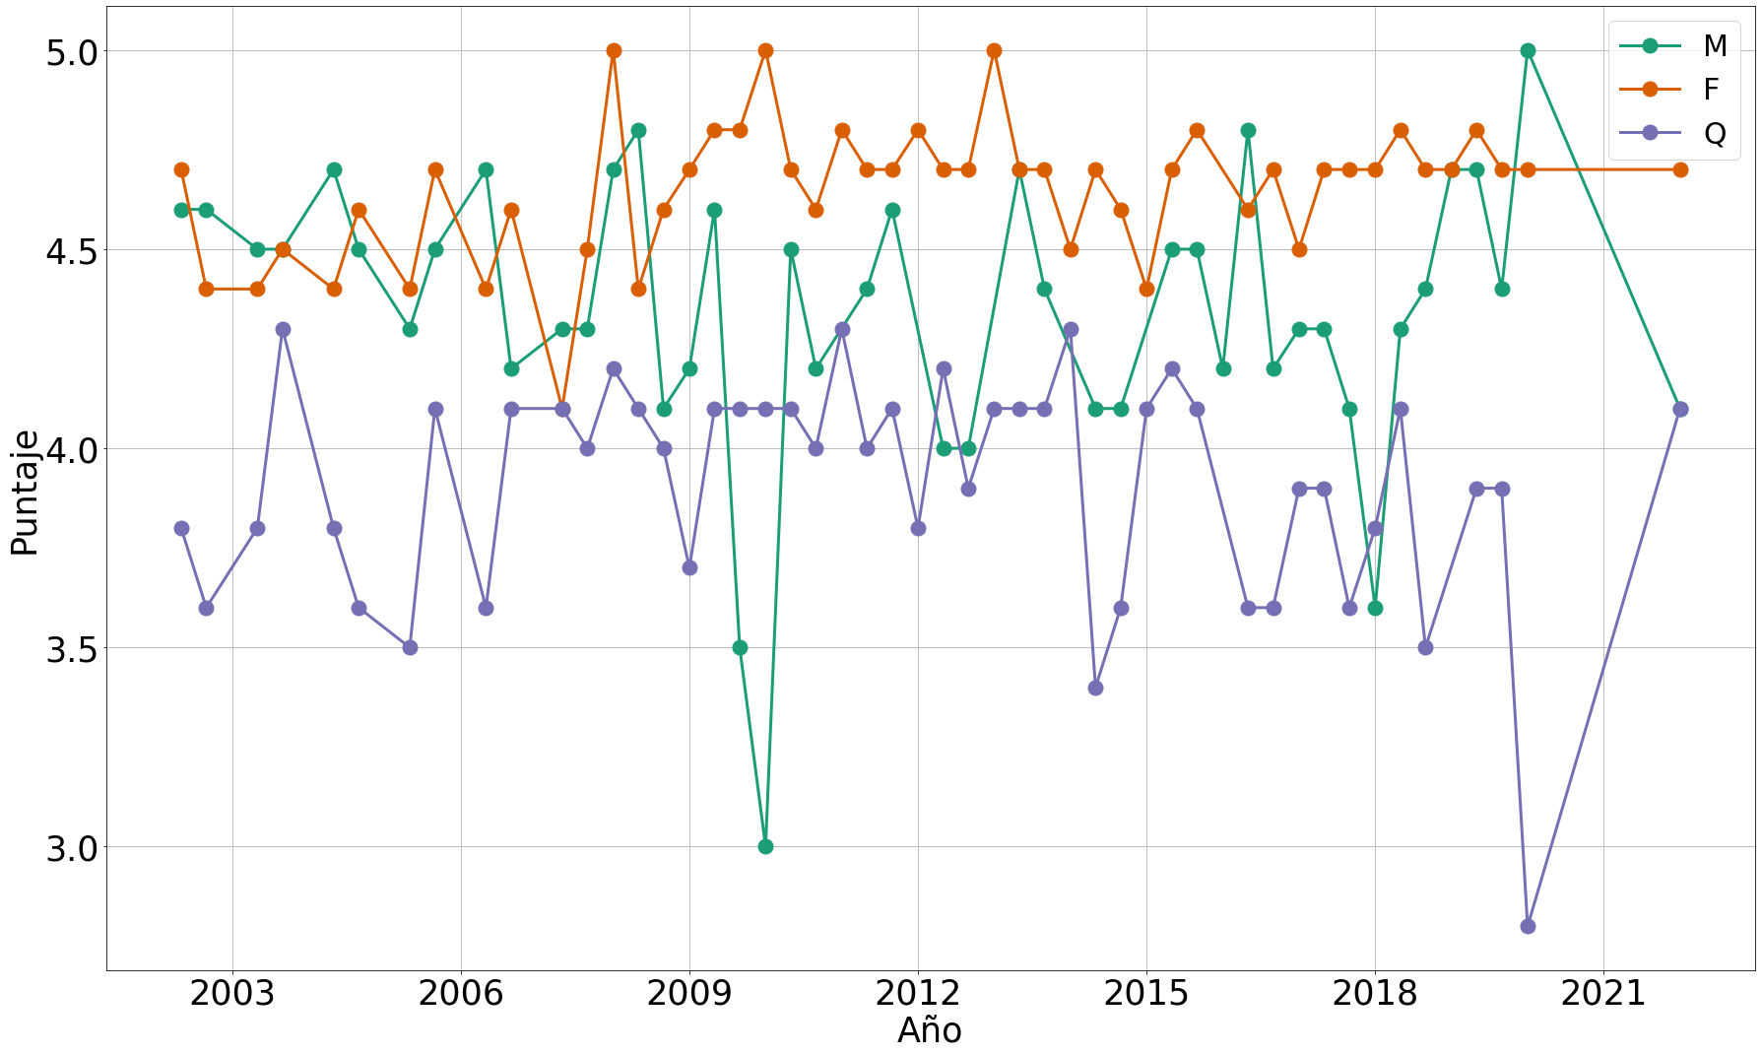
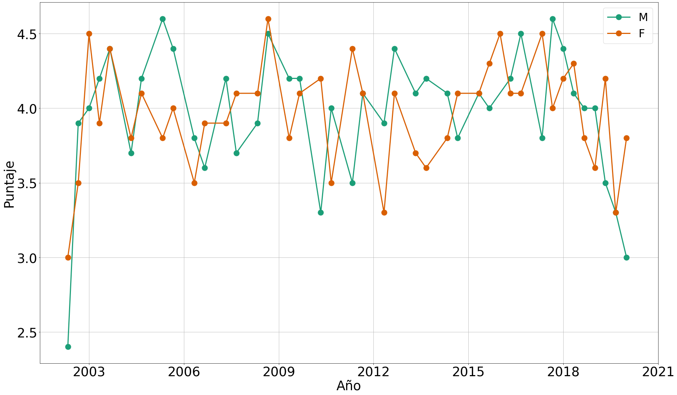
¿Diferentes carreras puntúan diferente a la misma materia?
Análisis II
Cálculo Numérico

Slide 49
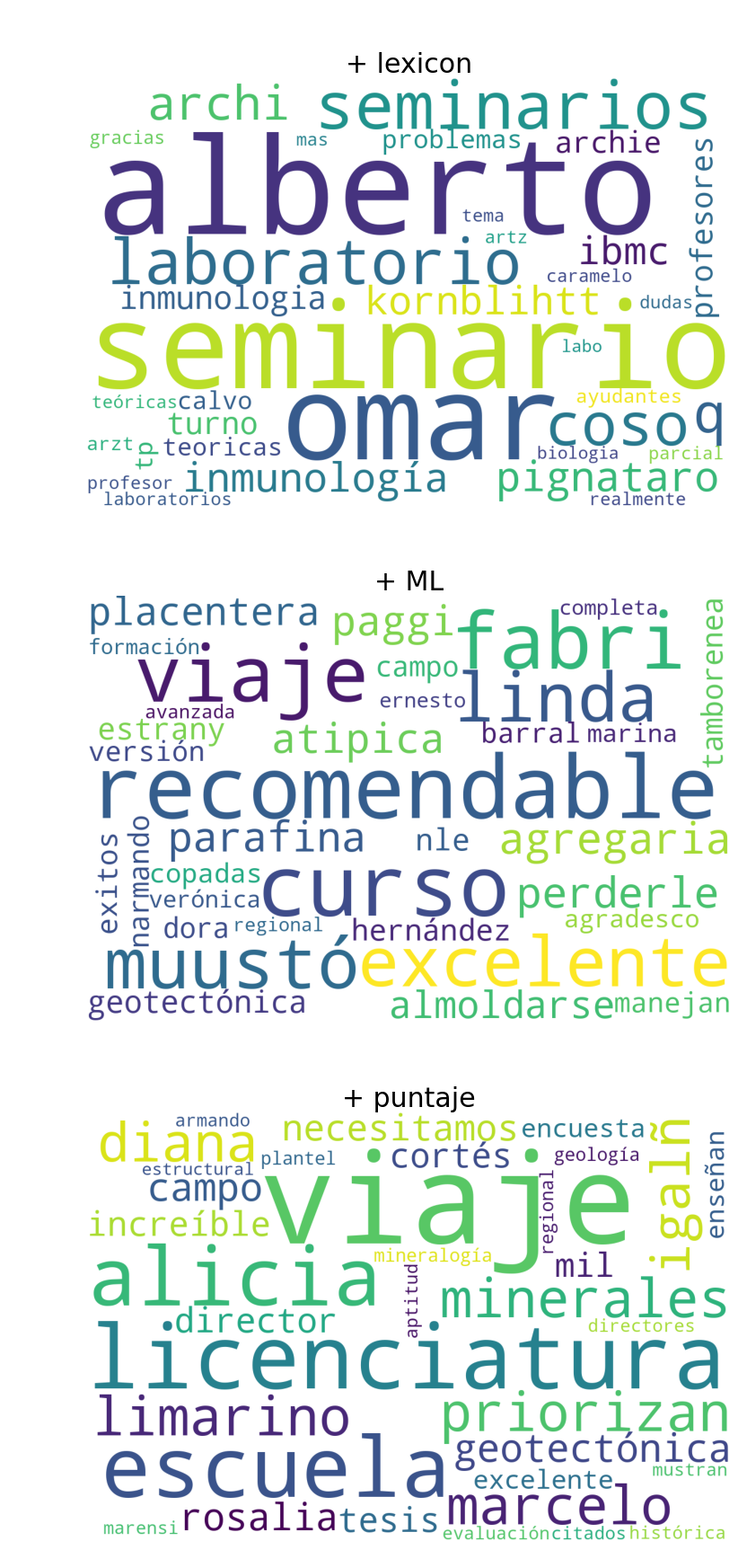
Análisis de sentimiento

Slide 50
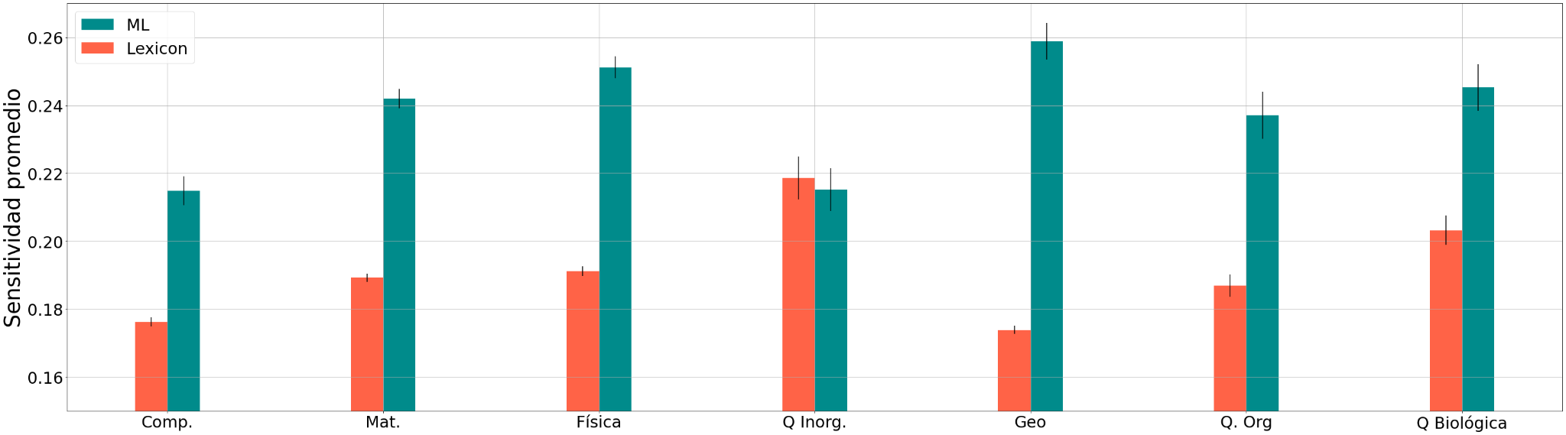
¿A algún departamento le va mejor en las encuestas?
Notes:
Aca nos quedamos con los 7 departamentos con mas encuestas docentes

Slide 51
¿A algún departamento le va mejor en las encuestas?
Notes:
Aca nos quedamos con los 7 departamentos con mas encuestas docentes

Slide 52
¿A algún departamento le va mejor en las encuestas?
Notes:
Aca nos quedamos con los 7 departamentos con mas encuestas docentes

